Slide 1
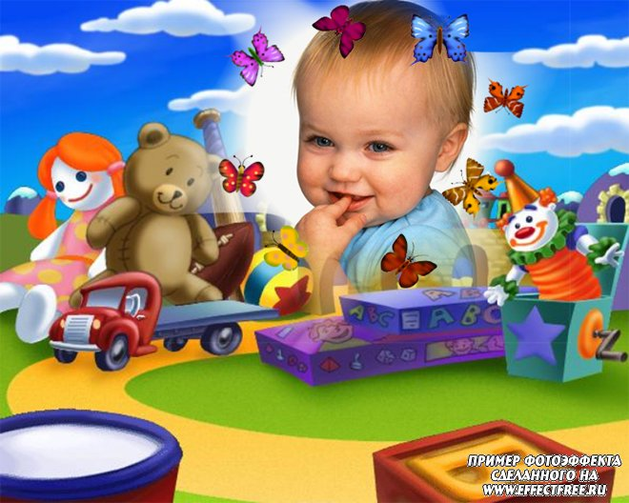

Slide 2
МКДОУ»Детский сад №1п.Теплое» Проект «Вместе весело играть» Подготовила воспитатель : Калинина М.В первая младшая группа п. Теплое 2016г.

Slide 3
Социально-коммуникативное развитие детей третьего года жизни через игровую деятельность. «Вместе весело играть» Вид проекта: познавательно - игровой. Тип проекта: краткосрочный. Направление образовательной деятельности: социально - коммуникативное. Срок реализации: 1 месяц. Участники проекта: дети первой младшей группы.

Slide 4
Проблема: С поступлением ребенка в образовательное учреждения, в его жизни происходит множество изменений: распланированный режим дня ; отсутствие родителей в течение дня несколько часов; новые требования к поведению; постоянный контакт со сверстниками и малознакомыми ему взрослыми; новое помещение; совершенно другой стиль общения. Все эти изменения обрушиваются на ребенка внезапно и одновременно, создавая для него стрессовую ситуацию. Это и послужило причиной тому, что проблема привыкания ребенка к группе раннего развития стала очень актуальной.

Slide 5
Введение В раннем возрасте основой становления личности ребёнка является предметно-игровая деятельность. Миновав её, невозможно рассчитывать на полноценное взросление человека. Игра – один из тех видов деятельности, которые используются взрослыми в целях воспитания дошкольников, обучения их различным действиям, способам и средствам общения. В игре у ребёнка формируются те стороны психики, от которых зависит, насколько впоследствии он будет преуспевать в учёбе, работе, как сложатся его отношения с другими людьми; в игре же происходят существенные преобразования в интеллектуальной сфере, являющейся фундаментом развития личности.

Slide 6
Цель: Создание условий для активизации работы по игровой деятельности, развитие творческой активности и нравственных качеств дошкольников в игровой деятельности. Задачи: • Сформировать умение детей играть в коллективе. • Познакомить детей младшего дошкольного возраста с новыми играми. • Воспитывать доброжелательное отношение, чувство коллективизма, товарищества. Ожидаемые результаты: 1. В ходе игр раскрываются творческие способности детей через разнообразные виды деятельности; 2. Развивается мышление, эмоциональная сфера дошкольников; 3. Дети проявляют доброту, заботу, уважительное отношение к сверстникам.

Slide 7
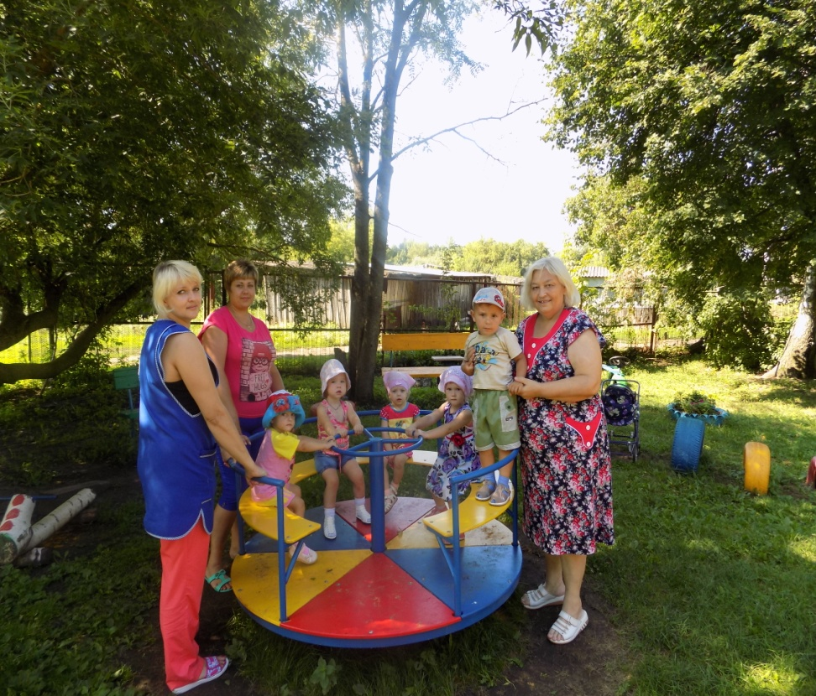
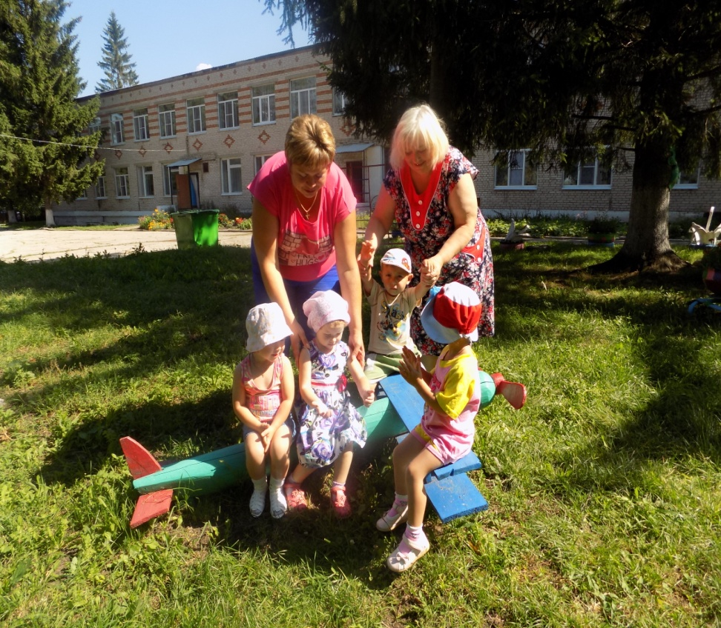
Свежий воздух малышам Нужен и полезен! Очень весело гулять нам! И никаких болезней!...

Slide 8
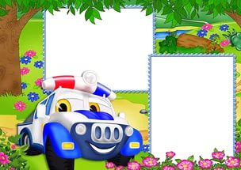
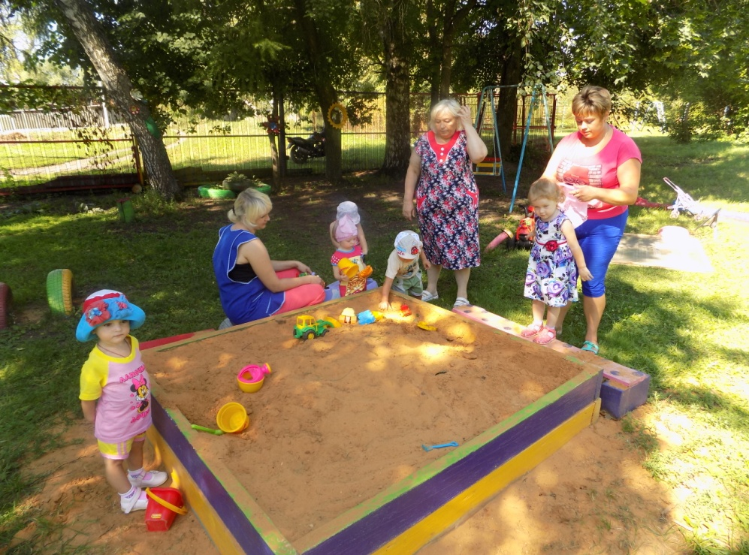
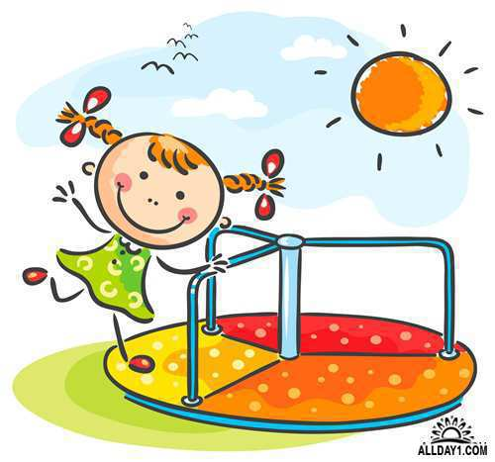

Slide 9
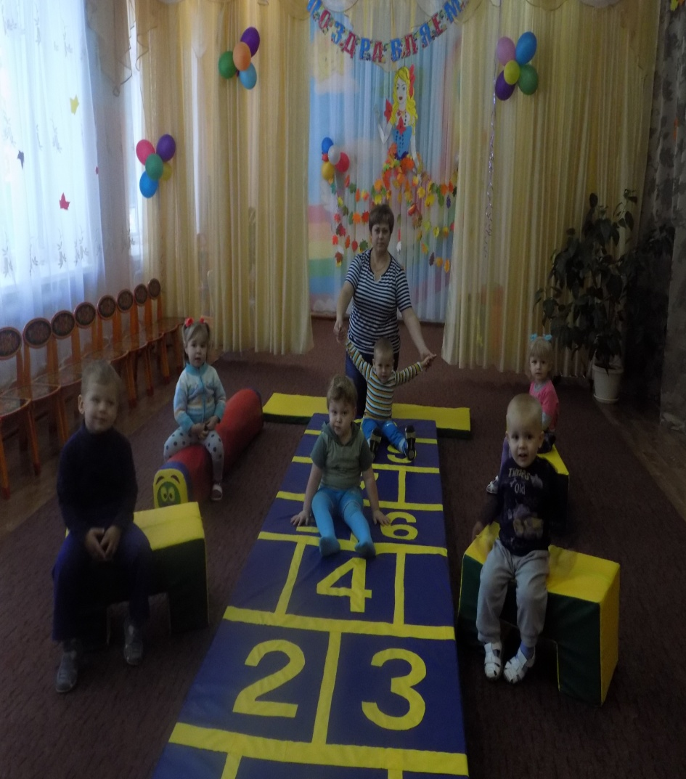
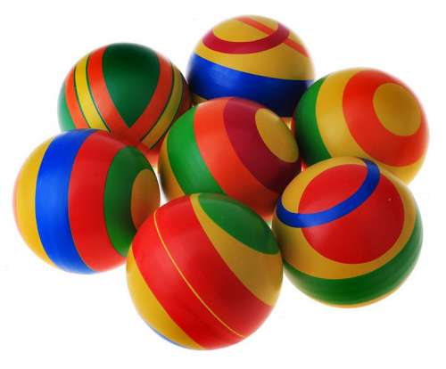
Спорт – это здоровье, Спорт – это успех, Спорт – это прикольно, Спорт – это для всех!

Slide 10
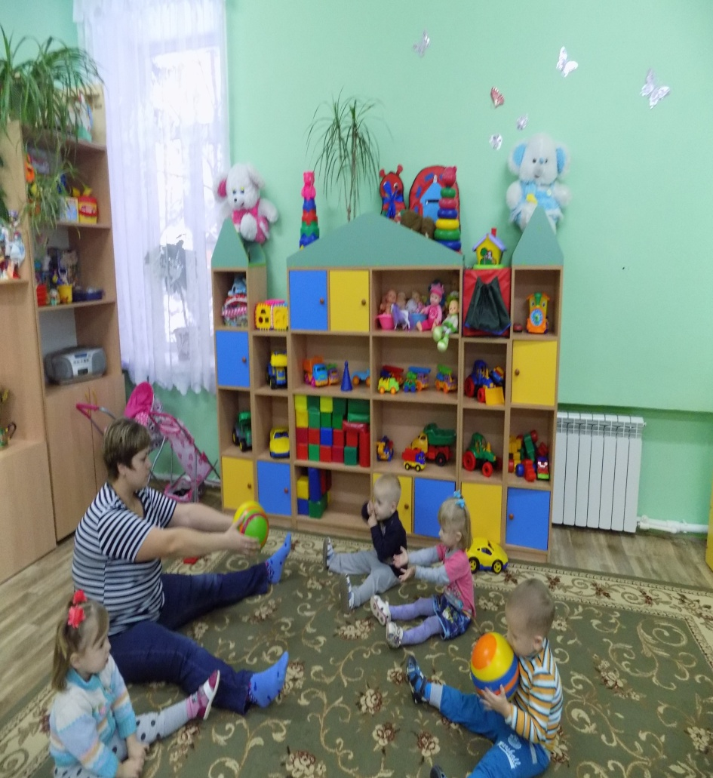
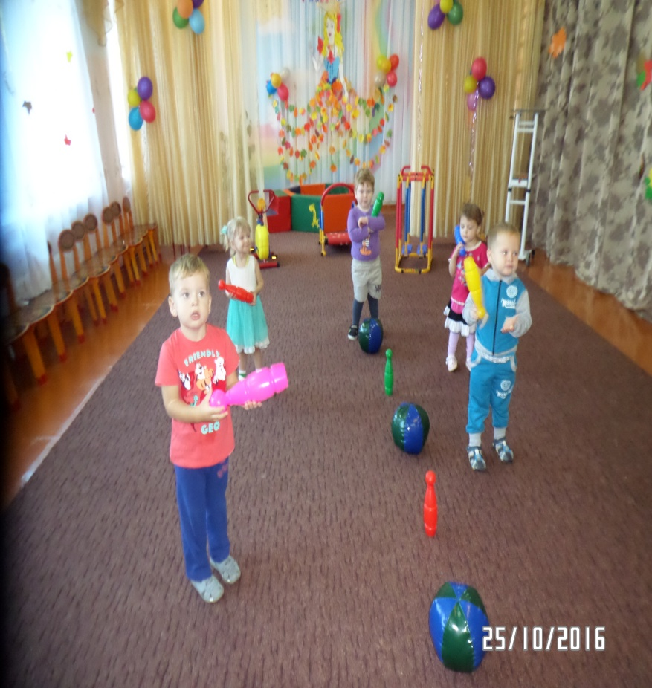
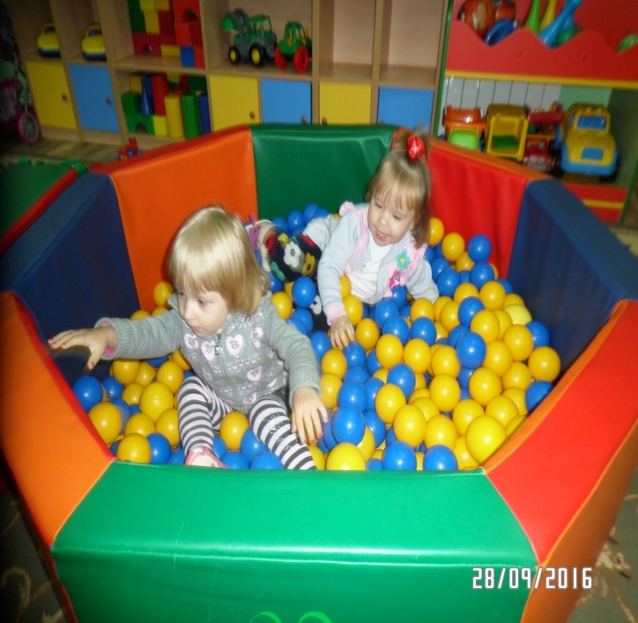

Slide 11
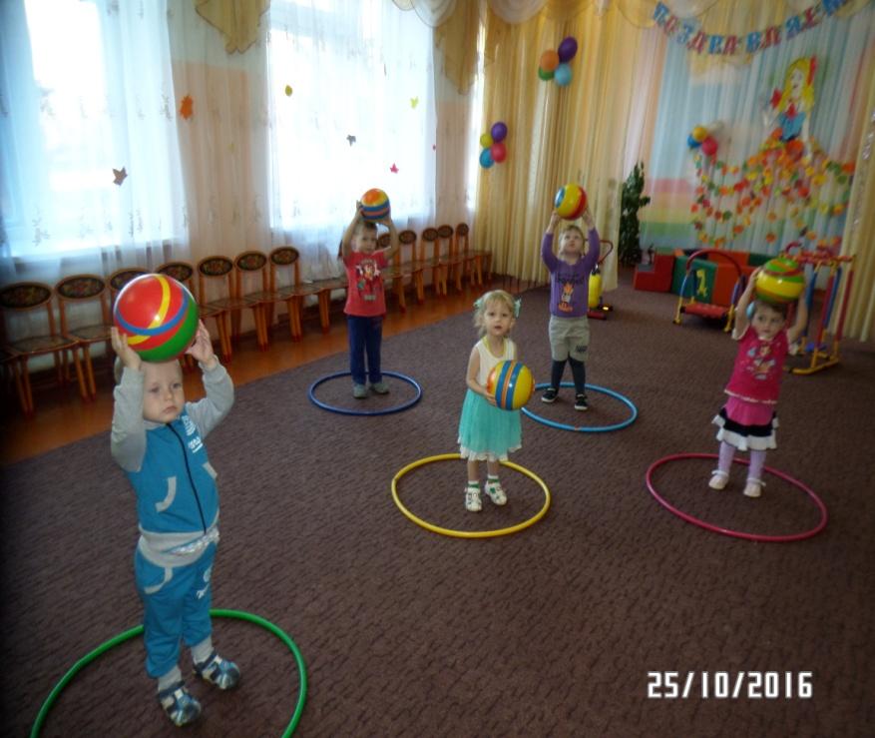
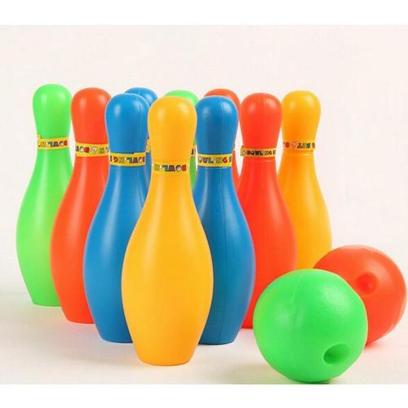
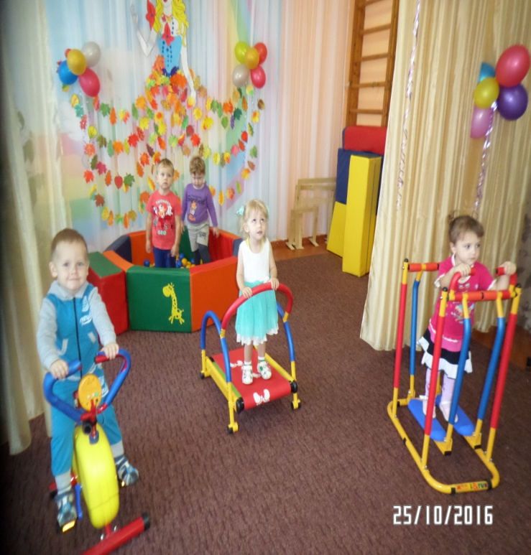

Slide 12
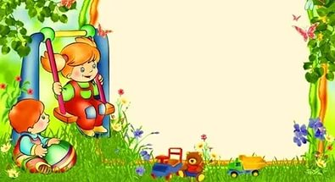
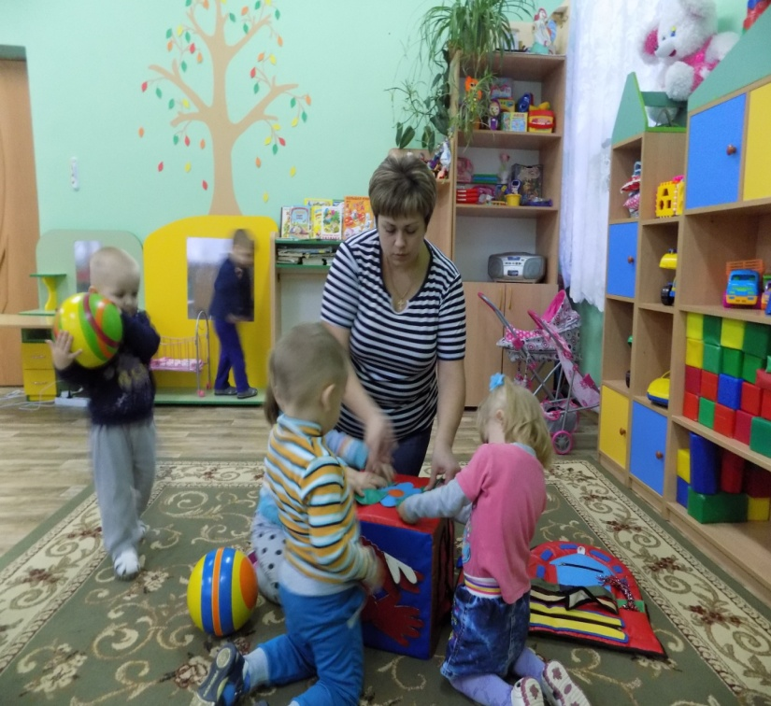
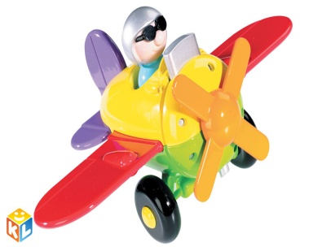
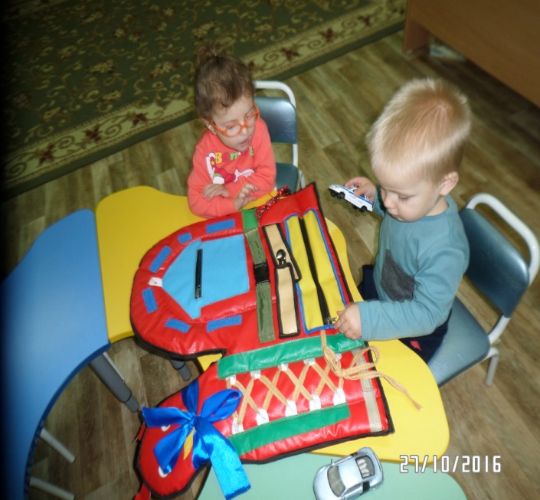
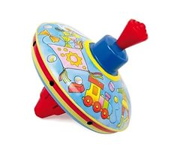
Мы играем , мы играем наши ручки развиваем…

Slide 13
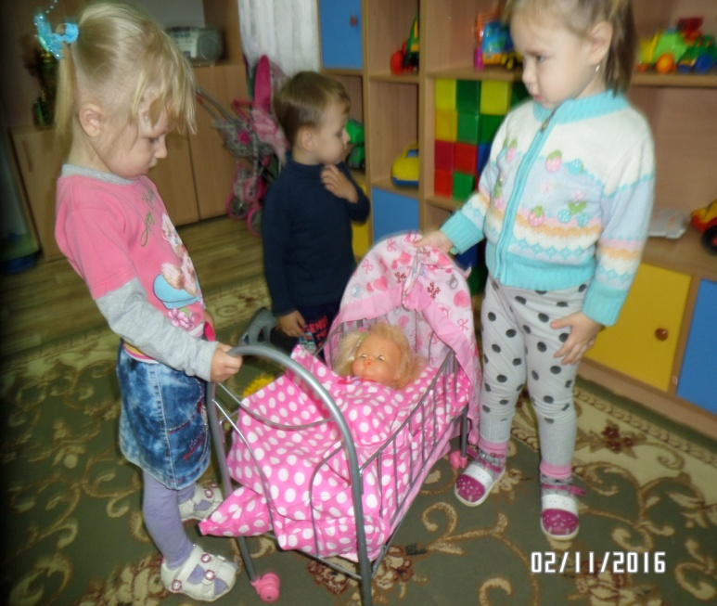
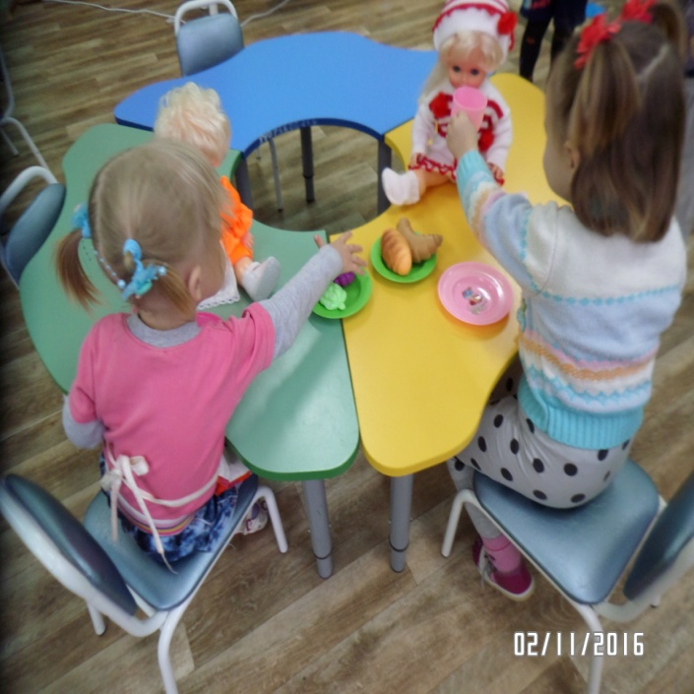
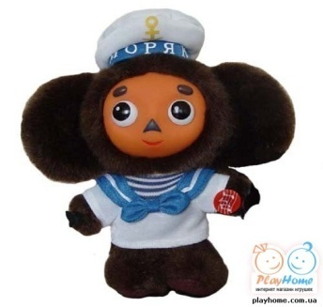
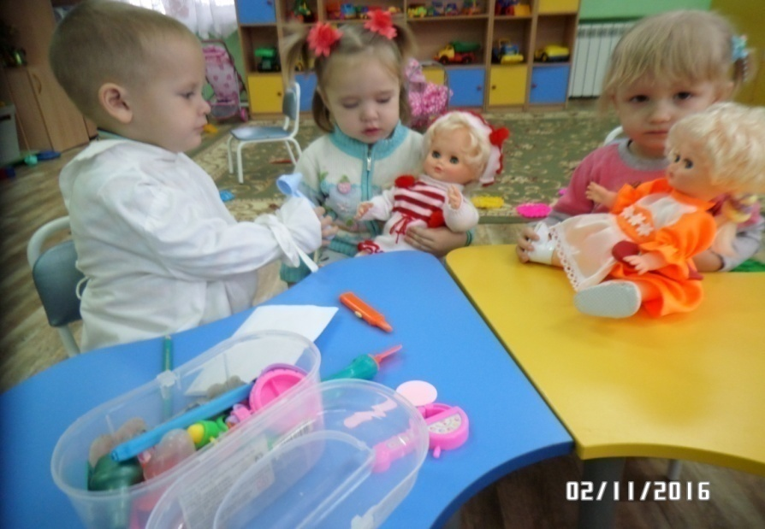
Весело в саду у нас, Здесь проводим время класс! Здесь с друзьями мы играем, Веселимся и гуляем.

Slide 14
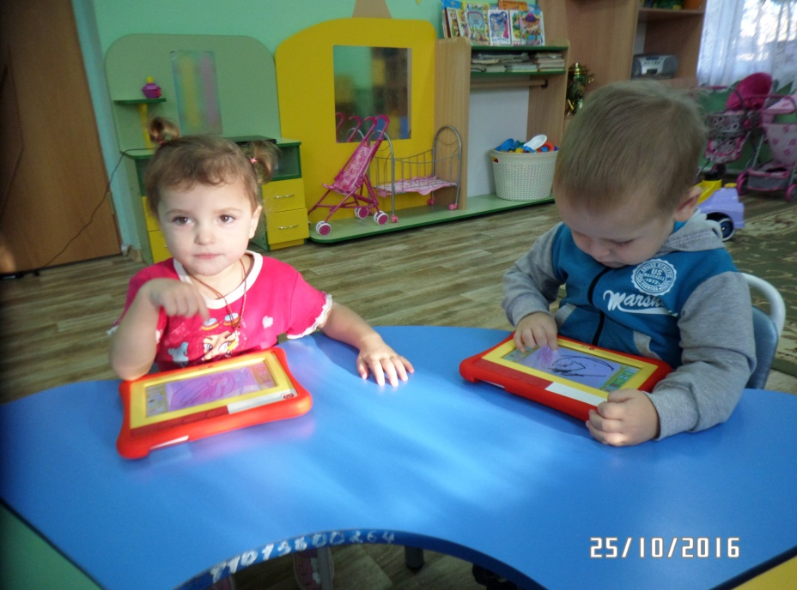
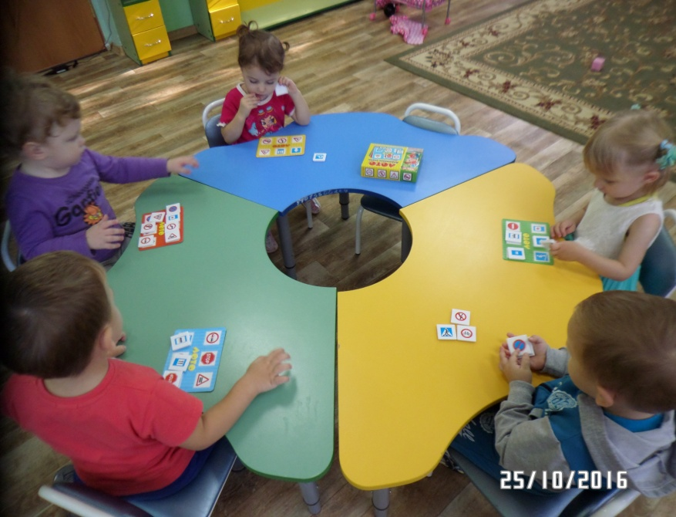
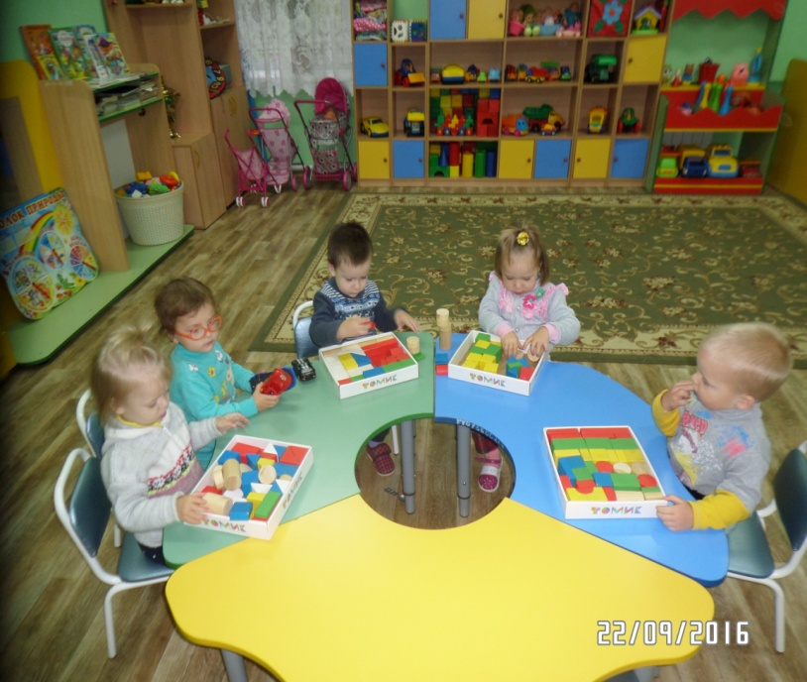
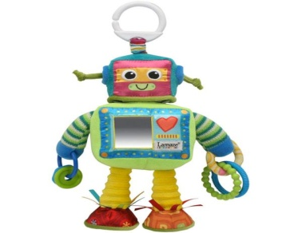
Развиваем память, мелкую моторику

Slide 15
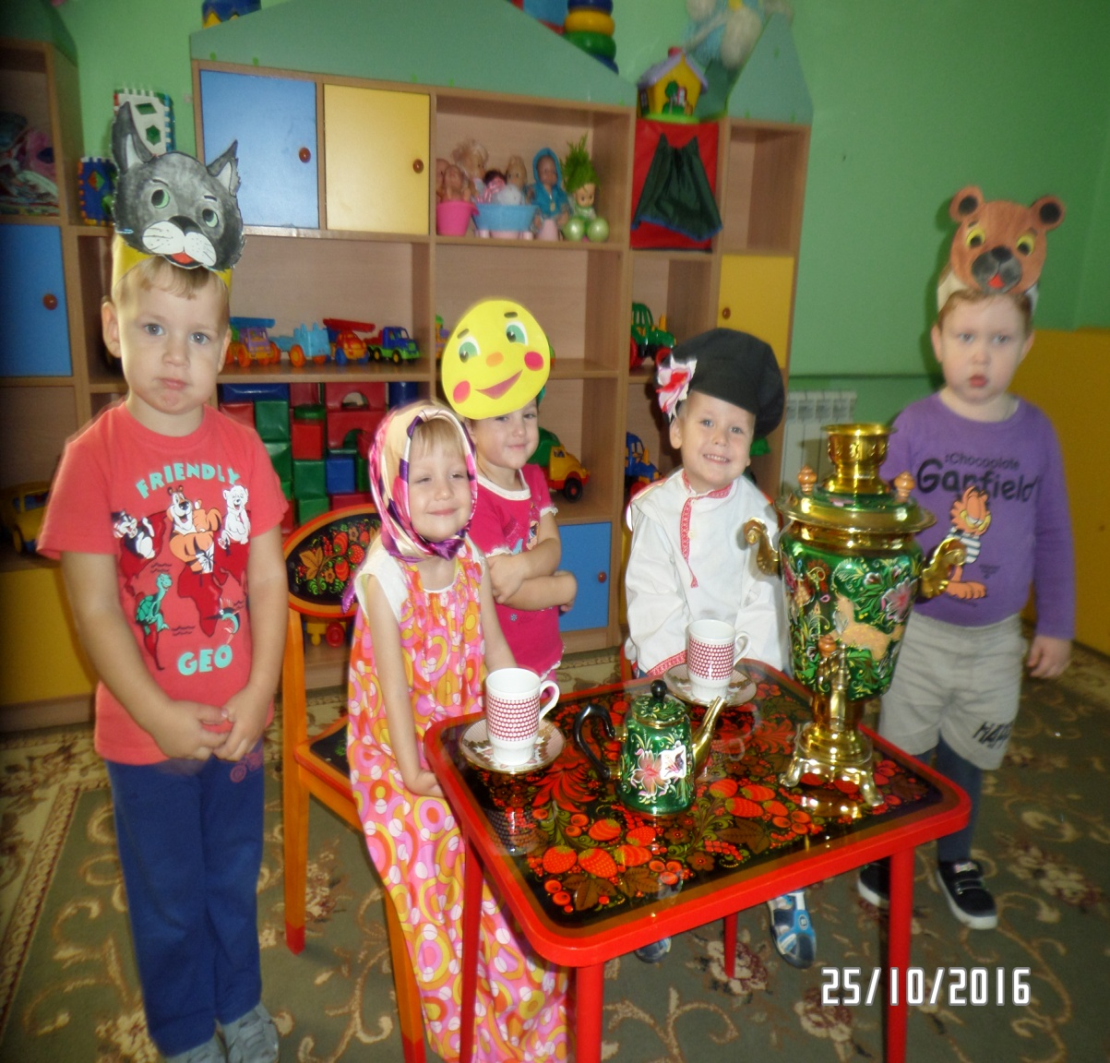
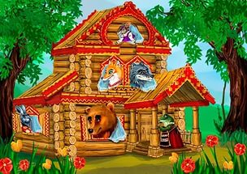
Театральная студия «ТЕРЕМОК», постановка сказки «Колобок»…

Slide 16
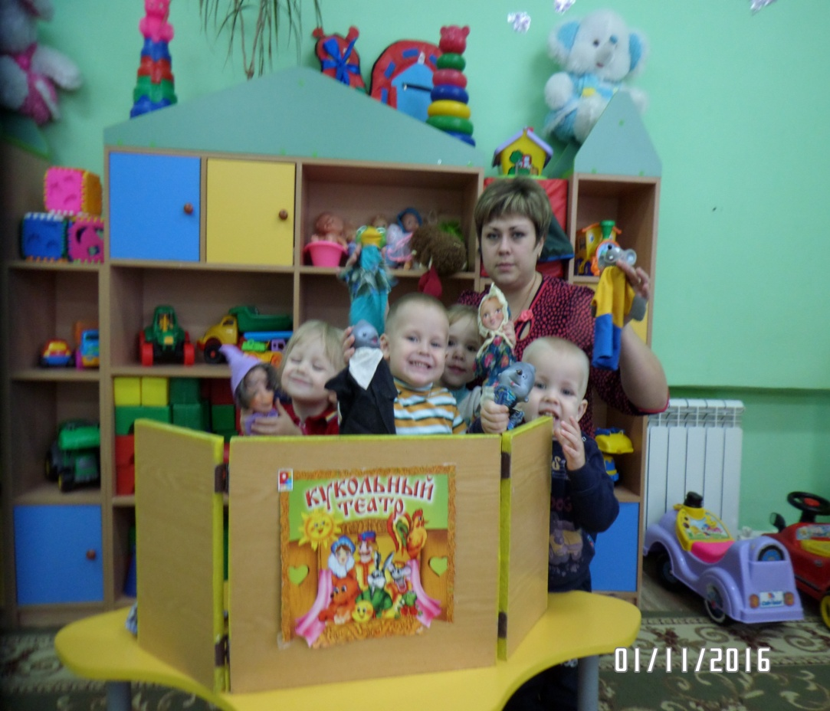
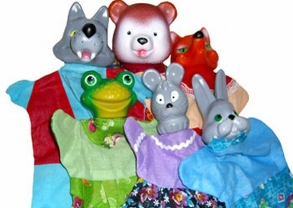
…и знакомство с разными видами кукольного театра.

Slide 17
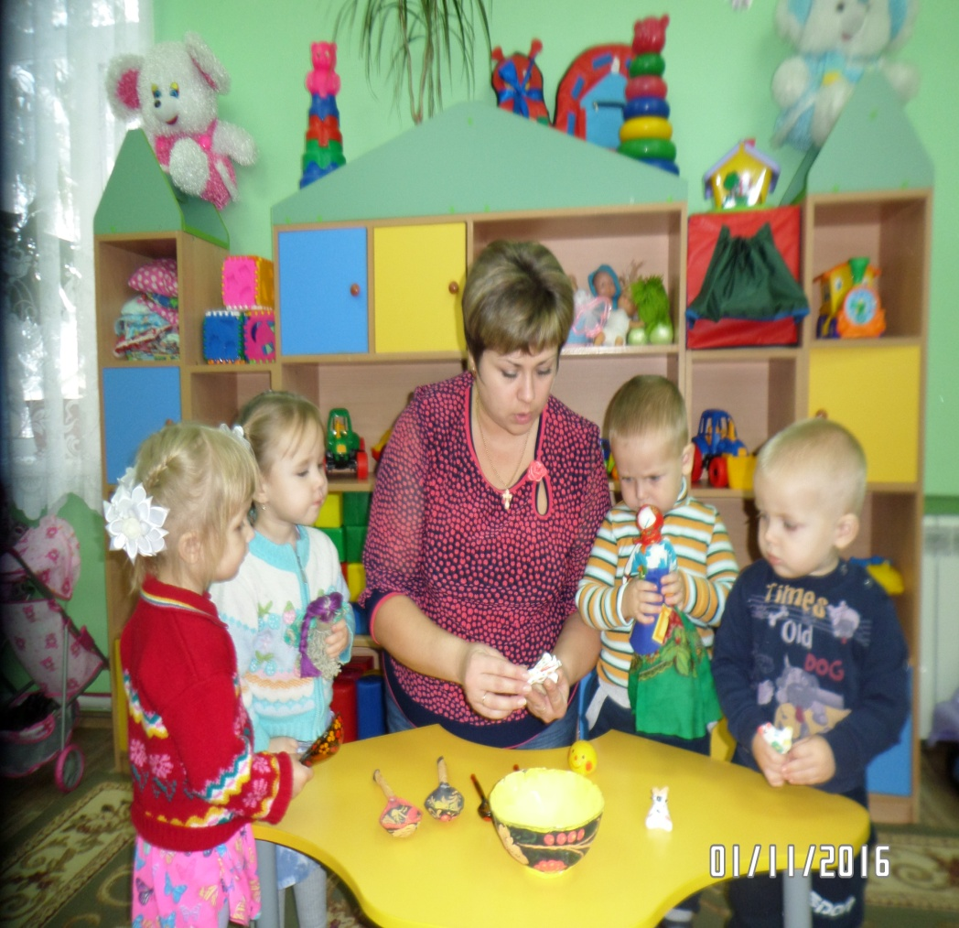
Приобщение детей к истокам русской народной культуры.

Slide 18
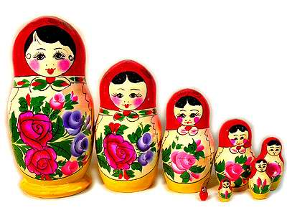
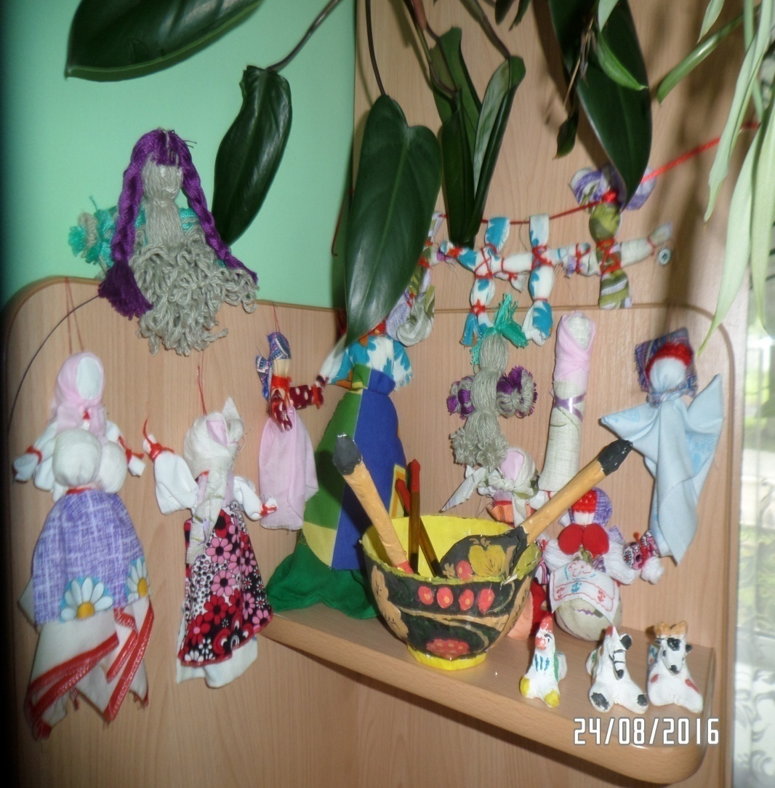

Slide 19
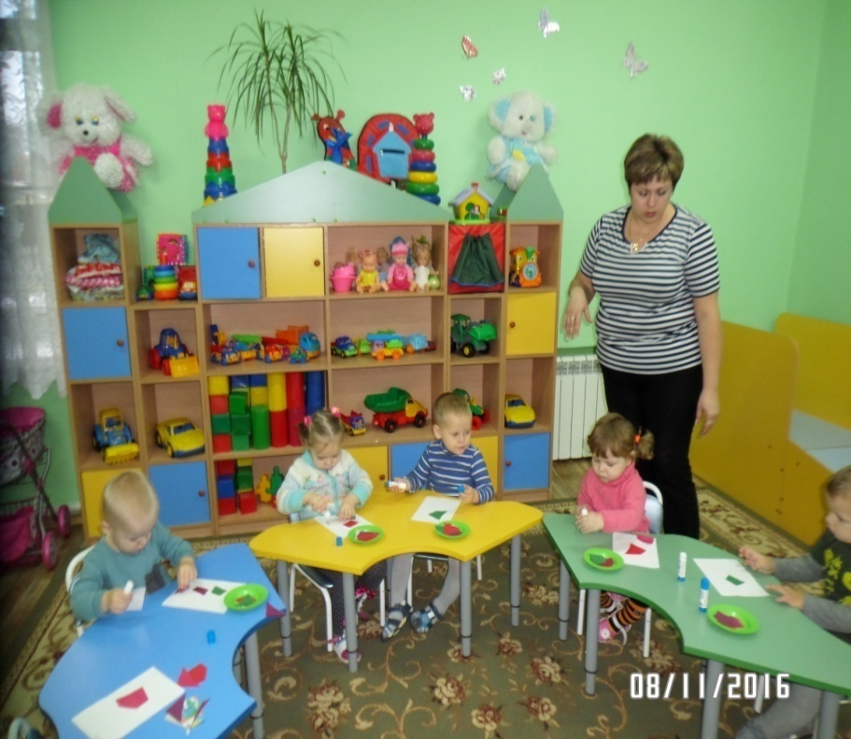
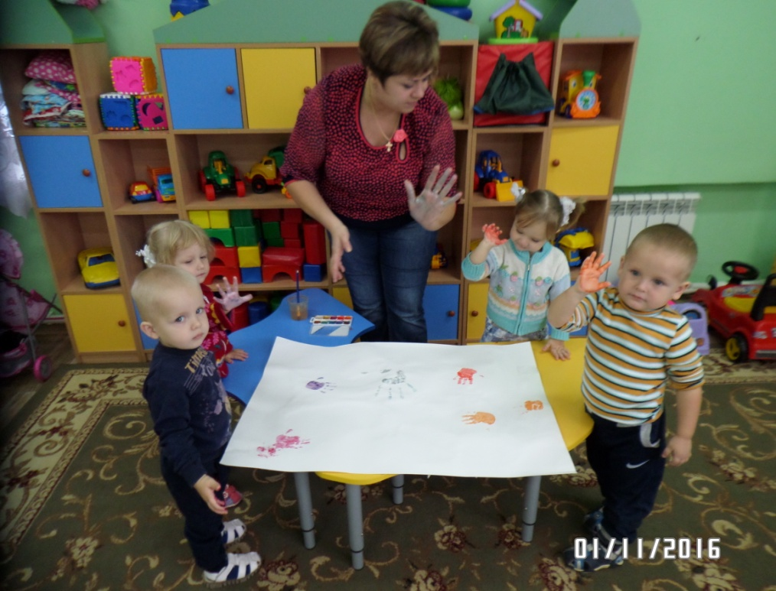
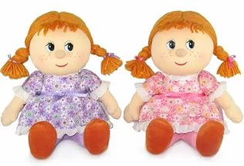
Мы играем через образовательную деятельность

Slide 20
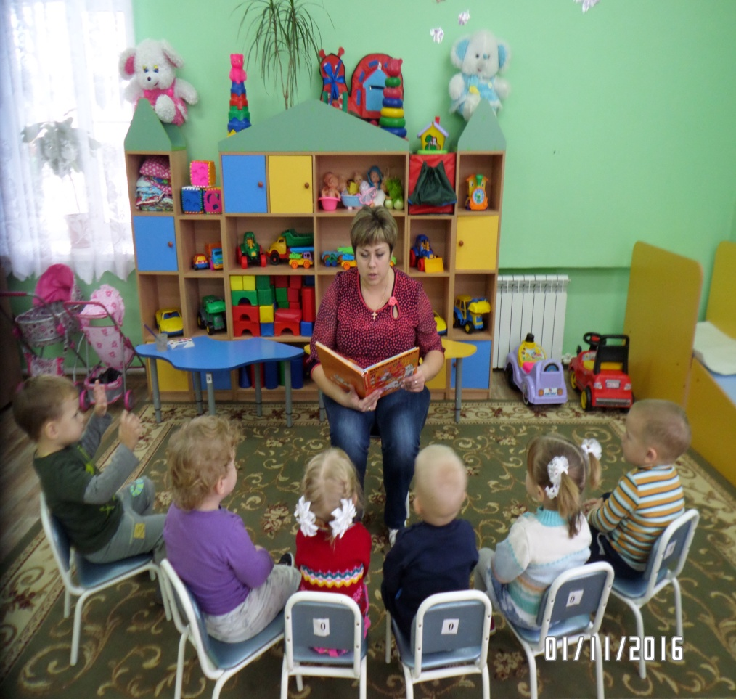
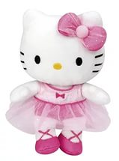
У сказки можно поучиться, Она ведь мудрости полна, Ее герои учат жизни, Их украшает доброта.

